Slide 1
TIẾNG VIỆT 1
Tập 1
Tuần 13
Bài 67: on – ot

Slide 2


Khởi động
Trò chơi: Câu cá

Slide 3


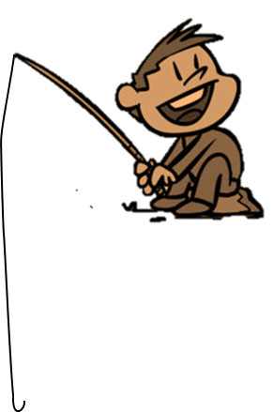
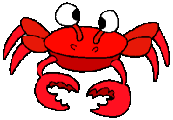



Bắt đầu

Slide 4



yên ngựa
Tìm tiếng có chứa vần yên
cô tiên
chín
yên ngựa
chiên

Slide 5
Tìm tiếng có vần yêt
yết kiến
yết kiến
viết
chim yến
biệt thự

Slide 6


Bài 67: on - ot
on
ot

Slide 7


on
o
n
mẹ con
on

Slide 8

ot
o
t
chim hót
ot

Slide 9



Slide 10



So sánh
on
o
n
ot
o
t

Slide 11

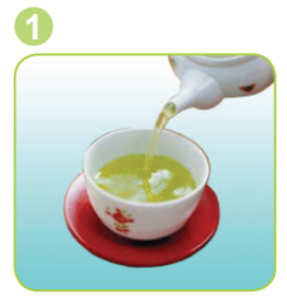

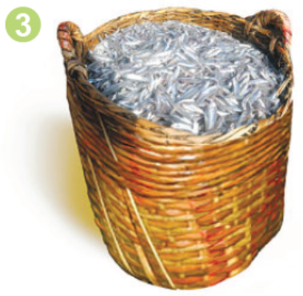





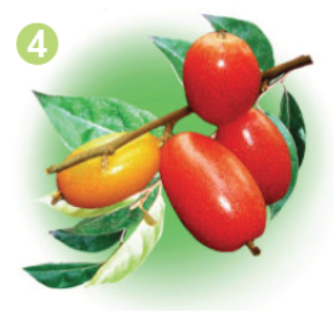
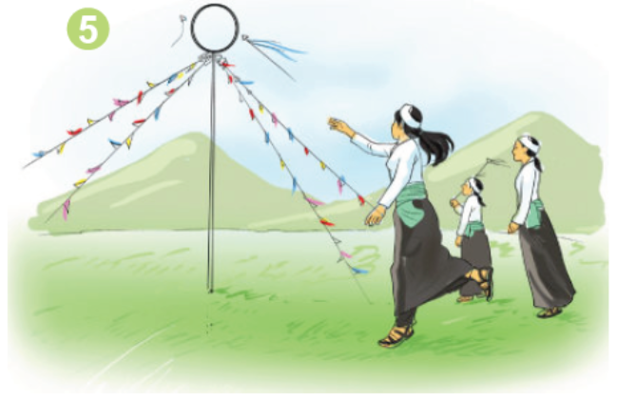
Tìm từ ngữ ứng với hình
nón lá
quả nhót
rót trà
sọt cá
ném còn

Slide 12



Thư giãn

Slide 13
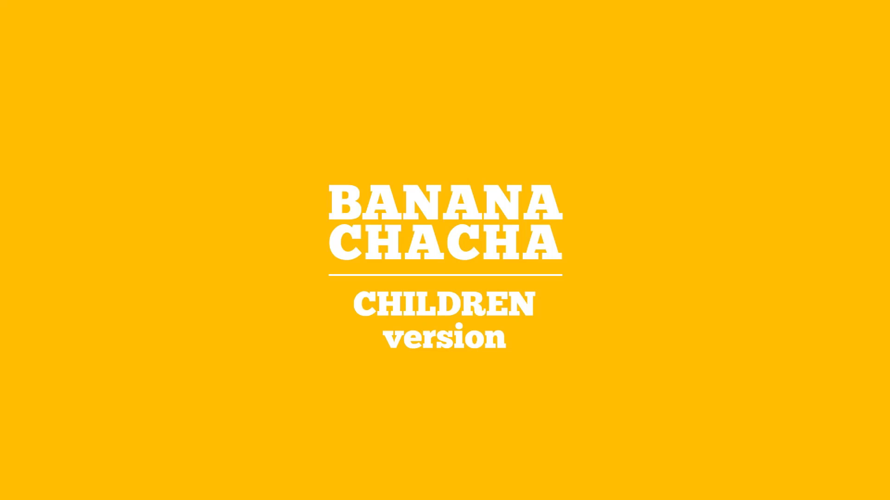

Slide 14

Tập đọc

Slide 15
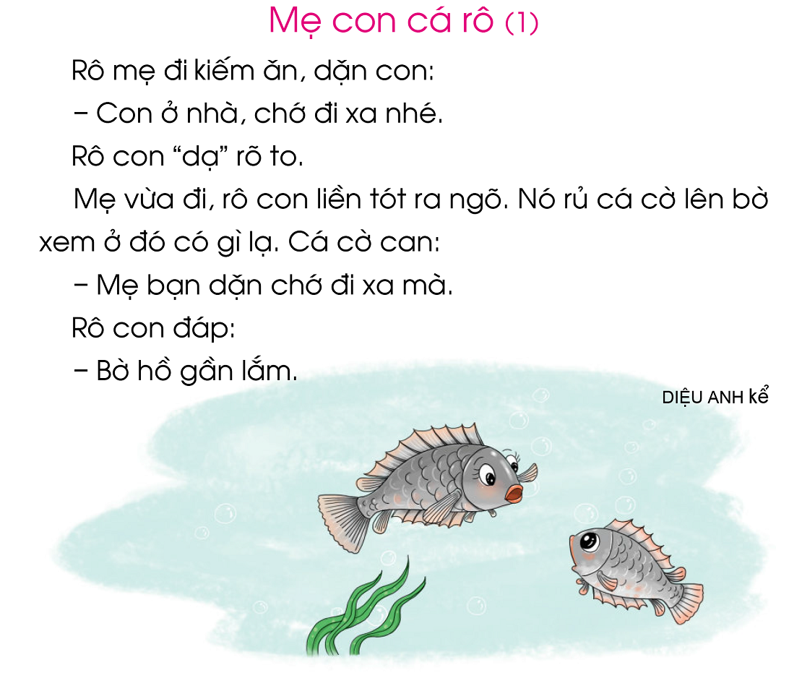


Slide 16
1
2
3
5
4
6
7
8
9

Slide 17


Tập viết
Tập viết

Slide 18


